Slide 1
Урок чтения и развития речи
8 класс
Тема:
И. С. Тургенев «Муму»

Slide 2
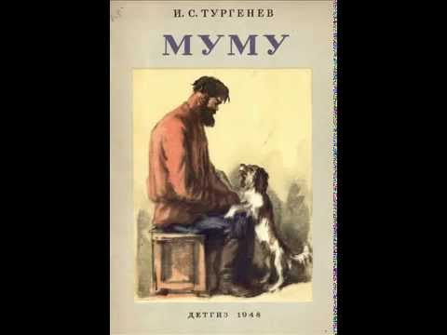
1
8
2
5

Slide 3
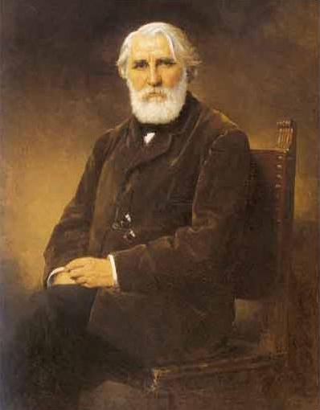
1824 –
1861

Slide 4
Отгадай слово
Г У О Л Х
1 3 5 2 4
Н Е Й М
6 7 10 8
1 2 3 4 5 6 7 8 5 10

Slide 5
Г л у х о н е м о й

Slide 6
Глухонемой –
лишённый способности говорить в следствие врождённой или приобретённой глухоты

Slide 7
Описание жилья Герасима. Работа Герасима в деревне. Отношение к окружающим людям. Занятие в городе.

Slide 8
1.Работа Герасима в деревне. 2.Занятие в городе. 3.Отношение к окружающим людям. 4.Описание жилья Герасима.

Slide 9
Крестьяне работали на помещика в поле (барщина)
и отдавали часть заработанных
денег (оброк).
«Тягло»- крепостная повинность, которой помещики облагали своих крестьян.

Slide 10
1861 год отмена крепостного права

Slide 11
Словарная работа

Slide 12
тяжёлый армяк
-старинная мужская верхняя одежда крестьян
из толстого сукна в виде долгополого кафтана.

Slide 13
тщедушна
- хилая, слабосильная

Slide 14
любил без памяти
–любить очень
сильно, страстно.

Slide 15
водовозка
-лошадь,
на которой
возят воду.

Slide 16
не раздавался даром
– (тонкий голосок Муму никогда не раздавался даром); словом, она сторожила отлично.

Slide 17
«Счастливый год
в жизни Герасима»

Slide 18
№1
армяк; глаза прорезались; ни одна мать не ухаживает так за своим ребёнком, как ухаживал Герасим за своей питомицей.

Slide 19
№2 тщедушна,
понемногу справилась,
ладная собачонка,
страстно привязалась.

Slide 20
№3
любил без памяти;
старая водовозка;
не лаяла без разбору.

Slide 21
№4
голосок не раздавался даром;
навострив уши.

Slide 22
Черты характера:
Слабый, сильный, трудолюбивый, строгий, ленивый, великодушный, с чувством собственного достоинства, усердный

Slide 23
Черты характера:
сильный, трудолюбивый, строгий, великодушный, с чувством собственного достоинства, усердный

Slide 24
Что посеешь, то и пожнёшь.
Как аукнется,
так и откликнется.

Slide 25
Д/З: выучить наизусть отрывок «Спасение Муму»

